Slide 1
Grafy
Vytvoření a vložení
Typy grafů

Slide 2
Grafy
Každá tabulka v Excelu se dá doplnit grafem
Graf je názornější, přehlednější

Slide 3
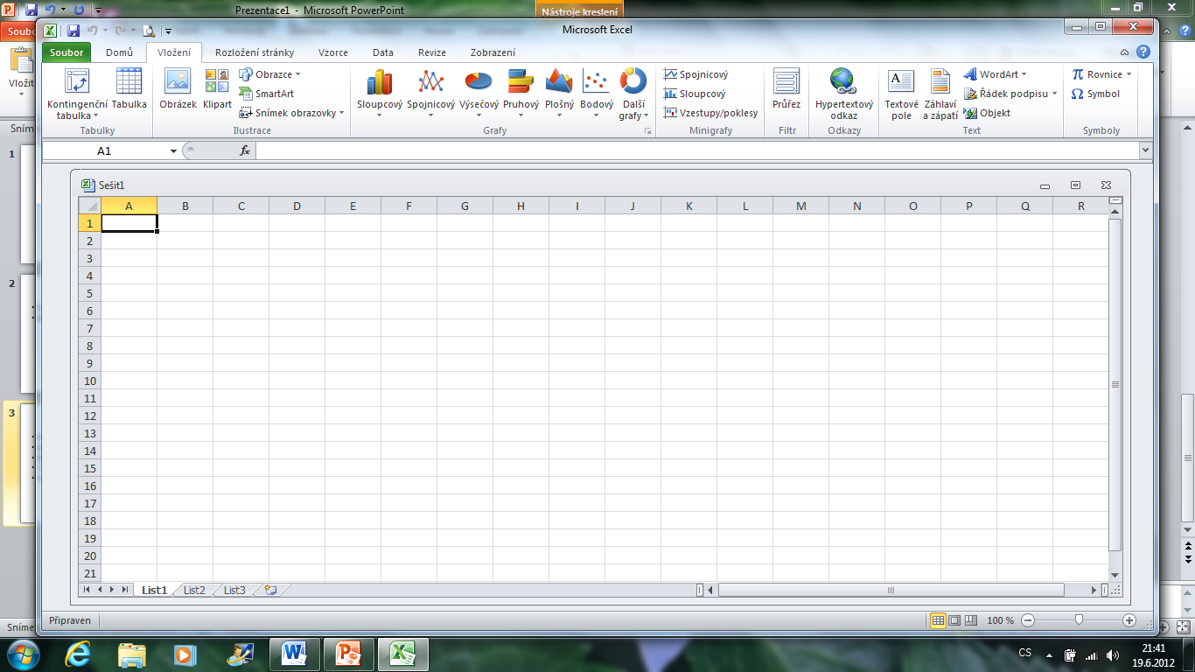
Typy grafů
Dvojrozměrné nebo trojrozměrné
  Sloupcové
  Spojnicové
  Bodové
  Výsečové
  Kuželové

Slide 4
Zásady tvoření grafů
Odhadnout, který typ grafu použiji, ne každý je výstižný pro určitou situaci
„nepřeplácat“ – pozor na příliš mnoho grafických prvků
Zkontrolovat popisky os
Zhodnotit, zda graf opravdu vystihuje to, co jste chtěli

Slide 5
Vložený graf je vhodné popsat
Zvolit, zda graf bude vedle tabulky nebo na novém listu
Graf se po vytvoření dá dále upravovat

Slide 6
Vložení grafu
Graf je možné vložit na základě dat s tabulky
Označíme oblast v tabulce – nejlépe i se záhlavím tabulky
Vložení – vybrat typ grafu

Slide 7
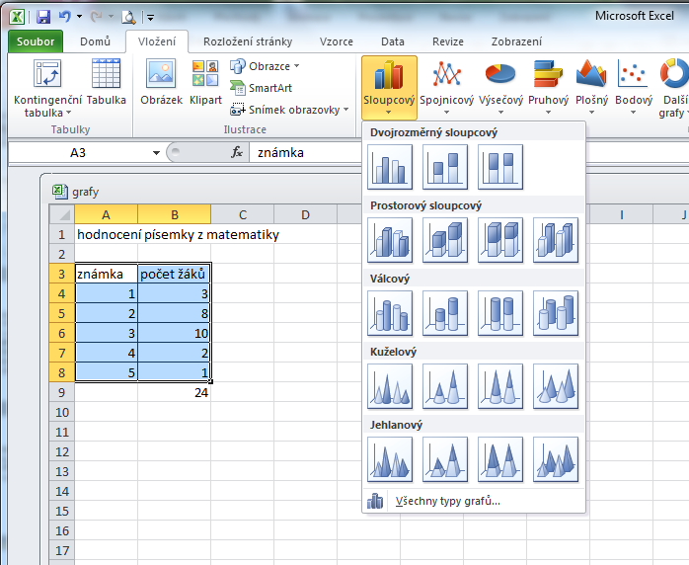

Slide 8
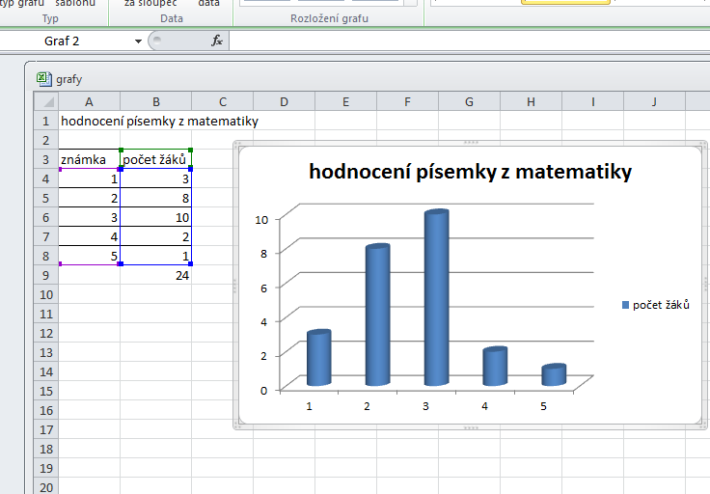
výsledek

